Slide 1
뮤직브로 쇼핑몰 BMP > 캐시 전환 가이드

Slide 2
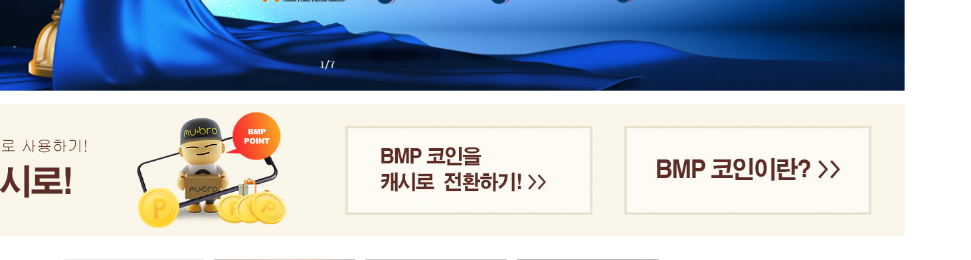
쇼핑몰 로그인 후에 메인화면의 ‘bmp코인을 캐시로 전환하기’ 클릭

Slide 3
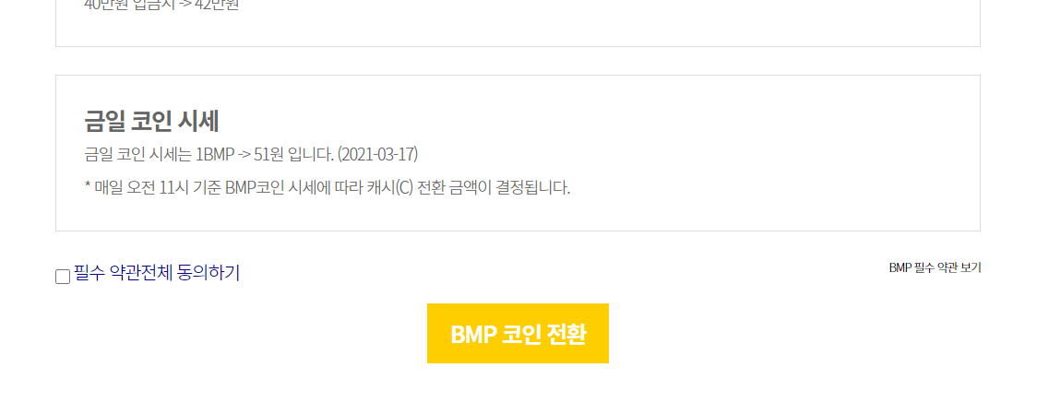
필수 약관 동의 후 ‘BMP 코인 전환‘ 버튼 클릭

Slide 4
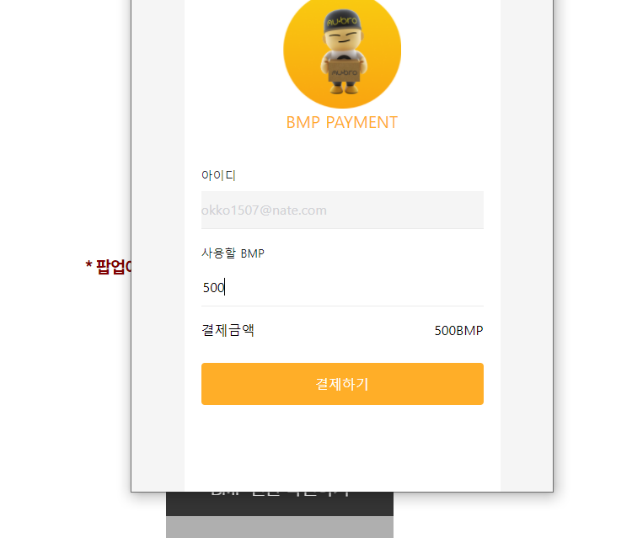
사용할 BMP개수를 입력 후
결제하기 클릭

Slide 5
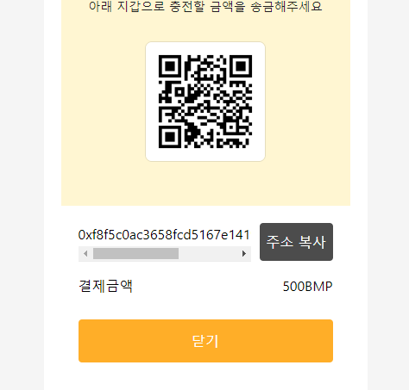
이 화면에서 대기하고,
코인원에 로그인

Slide 6
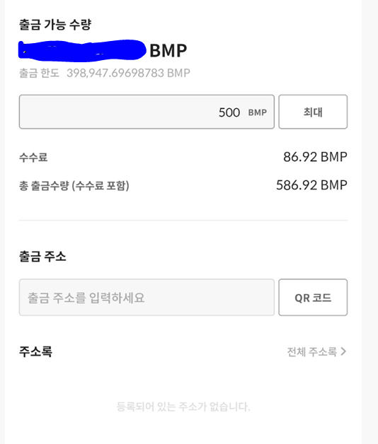

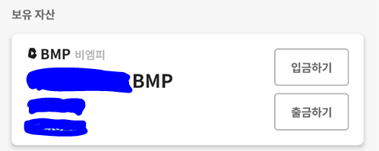

Slide 7
코인원에서 ‘출금주소’ > ‘QR코드’ 를 눌러
쇼핑몰에 표시된 QR코드 지갑주소를 스캔한다.

Slide 8
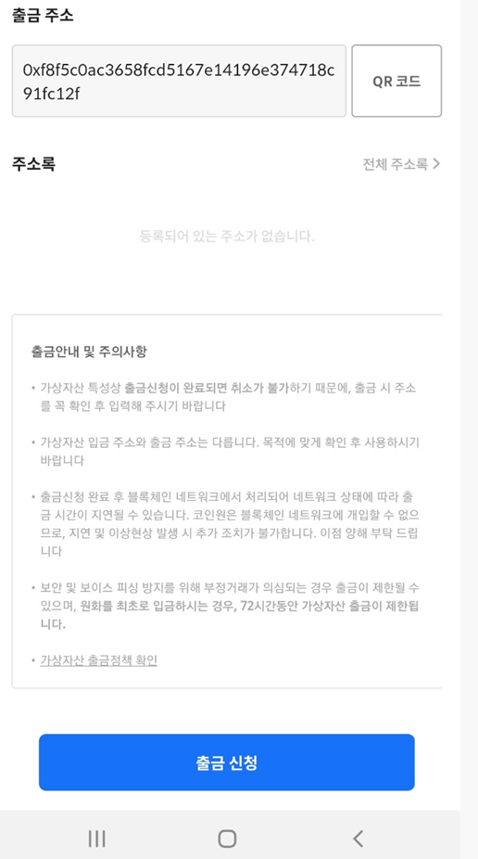
출금 주소에 지갑 주소가 정확히 들어갔는지 확인 후,
하단의 출금신청을 누른다.

Slide 9
출금신청이 완료된 후 , 쇼핑몰에 캐시 적용까지는 시간이 소요됩니다.
업무시간 : 오전 10시 ~ 오후 7시

Slide 10
감사합니다

